Slide 1
IoT1929-Kurs Bitirme Projesi Hırsız Dedektörü
Mehmet Bayram
Ege University
Electric-Electronic Engineering

Slide 2
Sorun:
Eve hırsızın girebilmesi.

Slide 3
Çözüm:
Yaptığım sistem sayesinde sistemin yerleştirildiği kapı açılınca alarm ötmeye başlıyor. Bu sayede eğer evdeyse ev sahibine eğer değilse komşulara haber veriyor. Ayrıca LCD ekranda «155 Aranıyor» yazısı, alarmın çalması ve ledin kırmızı rengi hırsızın panik yapmasına yol açıyor.
Üstelik eğer kapıyı açacak karta sahipseniz bir kere kartı okutmanız sonrasında sistem deaktif oluyor. Bu sayede kapıyı ne kadar açarsanız açın alarm çalışmıyor ve led gereksiz yere yanmıyor.

Slide 4
Devrede Kullanılan Komponentler:
1x 330R Direnç,
1x 220R Direnç,
1x 10R Direnç
1x 10K Direnç,
2x16 LCD Ekran(i2c ile birlikte),
RC522 RFID Modül,
Buzzer,
RGB Led,
128x64 Oled Lcd Ekran,
SG90 Servo Motor,
TCRT5000 Kızılötesi Sensör,
Arduino Uno,
Jumper Kablo,
Güç için 12V 1A Adaptör,

Slide 5
Projedeki bazı küçük hatalar ve eksiklikler;
Oled ekran denemeler sırasında gayet güzel çalışırken sonrasında bozuldu(ya da yandı). Bu yüzden videolarda oled çalışmıyor fakat devreye bağlı,
RFID , oled ekran ve kapıyı açan kişinin diğer tarafta olması gerekiyordu. Fakat duvarı delmem gerekirdi. Bu yüzden kapıyı iç taraftan açtım.
Direkt kullanıma uygun değil. Eve giren hırsız adaptörü ya da kabloları sökerse sistem devre dışı kalacaktır. Bu yüzden kullanıma uygun olması için sistemin ve kabloların bir şekilde korunması gerekir.

Slide 6
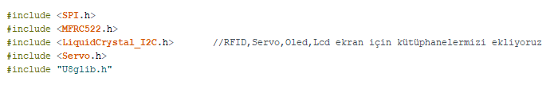
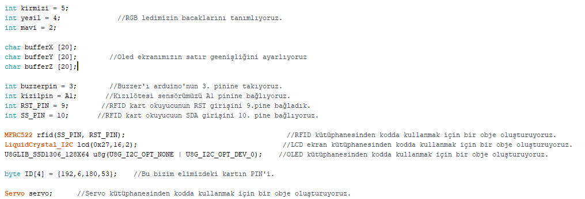
KODlar;

Slide 7
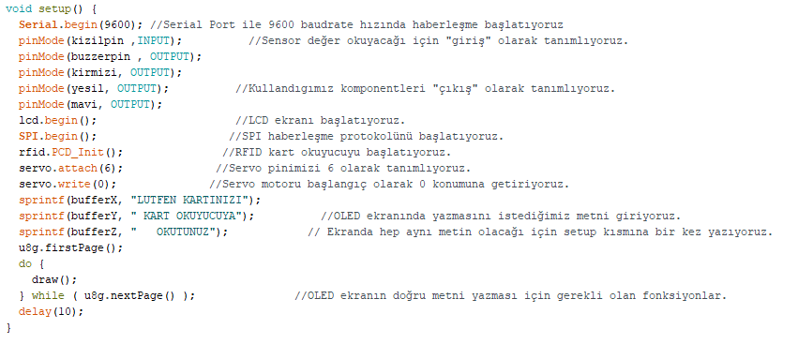
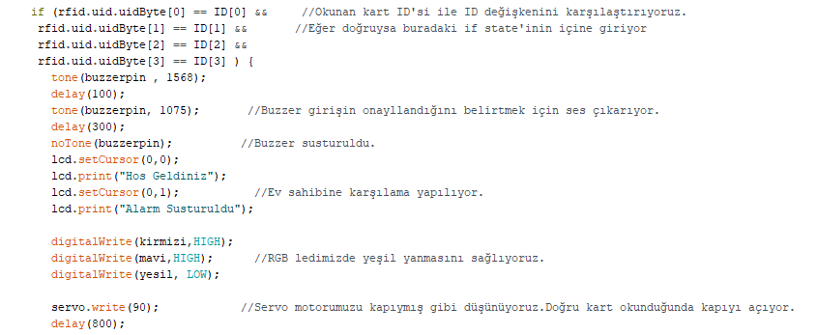

Slide 8
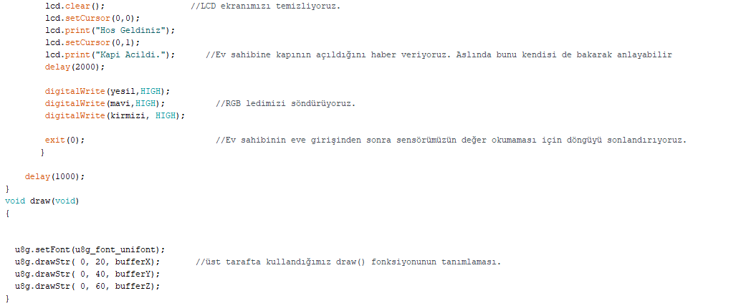

Slide 9
Sistemin çalıştığına dair videolar bu klasörün içindedir ve 3 farklı olası durum için 3 farklı video vardır. Sırası videonun isminde belirtilmiştir
TEŞEKKÜRLER

